Slide 1
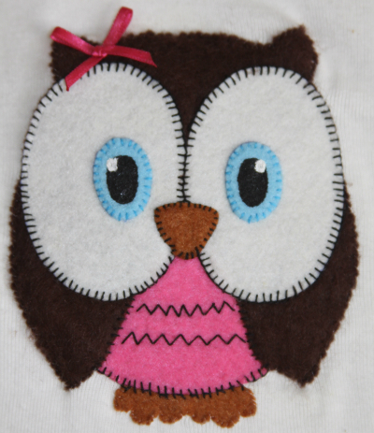
АПЛІКАЦІЯ З ТКАНИНИ.
«СОВЕНЯ»

Slide 2
Тканина — виріб, одержаний на ткацькому верстаті шляхом переплетення ниток. Тканини відрізняються між собою за кольором, блиском, прозорістю. Тканини мають розмір: товщину, довжину, ширину. Вони по-різному пропускають повітря та вбирають вологу, розриваються, зминаються та утворюють складки.

Slide 3
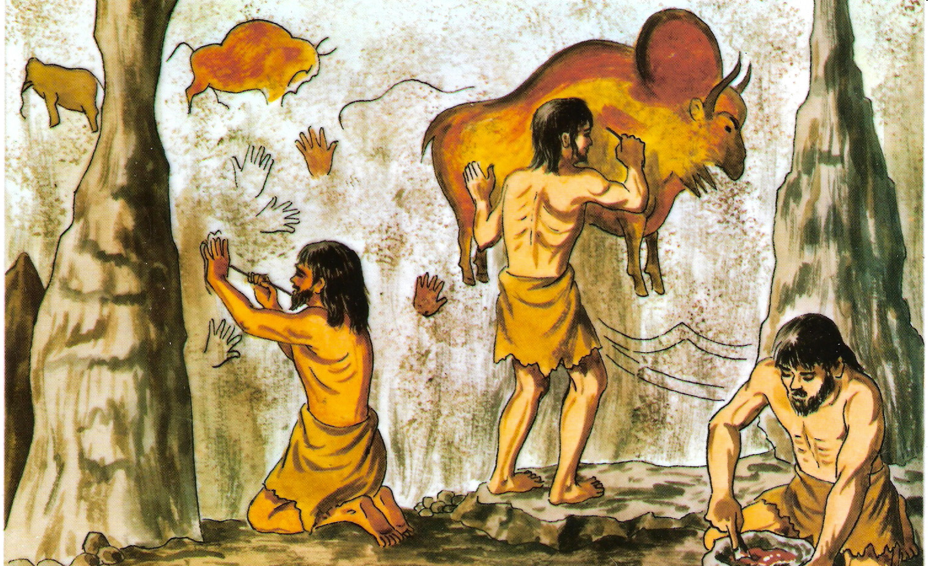
Аплікація - це найдавніший вид мистецтва, тому що її виникнення відноситься до тих часів, коли з'явилися перші голки і шви на одежах зі шкір тварин. Саме тоді стали прикрашати одяг, взуття, предмети побуту, житло, і це існує у багатьох народів до нашого часу.

Slide 4
Звернімося до слова "аплікація" і розкриємо його значення. Що таке аплікація? Латинське слово "аплікатіо" означає прикладання. Аплікація -художня техніка, яка полягає в тому, що зображення, які вирізані з одного матеріалу, накладаємо на тло з паперового або іншого матеріалу. Тло може бути різноманітним, як і матеріал для аплікацій: папір, картон, фольга, тканина, фетр, шкіра; природні матеріали: дерево, кора, листя, мох, стебла, солома, лусочки шишок тощо.

Slide 5
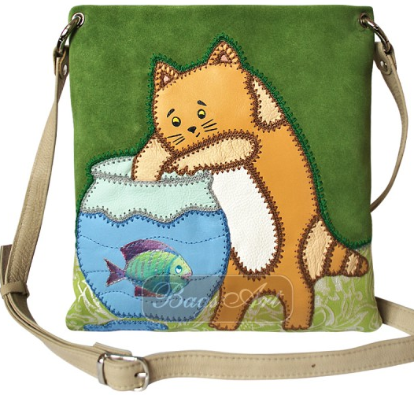
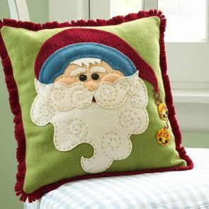
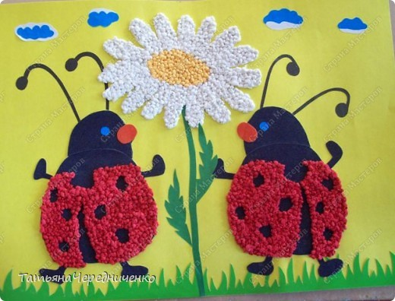
Аплікація з тканини — це давнє ремесло оздоблення одягу. У вправних руках талановитого майстра аплікація стає мистецтвом, її можна виконати з будь-якої тканини. Надзвичайно красивими є оформлені аплікацією предмети домашнього вжитку: скатертини, килими, панно, подушки, а також аксесуари, сумки, одяг тощо.

Slide 6
Розробка ескізу
добір інструментів
та матеріалів
виготовлення шаблонів
послідовність виготовлення
аплікації
кріплення деталей
до основи
обробка країв
деталей та основи
оздоблення виробу
кінцева обробка

Slide 7
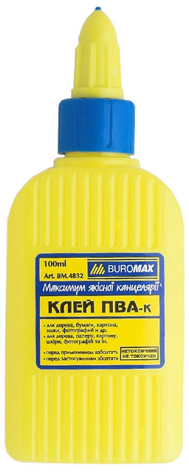
Аплікація «Совеня» Наші помічники: картон основа тканина (вовна, байка, драп) тканина для оздоблення клей пензель викрійки олівець крейда

Slide 8
1. Покладіть перед собою зразки тканини, що ви принесли на урок.
2. Оберіть колір тканини для майбутньої аплікації.
3. На картоні-основі викладіть шаблони-викрійки деталей, олівцем позначте місце їх наклеювання.
4. Тканину складіть навпіл лицьовою стороною всередину.
5. На виворітний бік тканини до згину прикладіть викрійку.

Slide 9
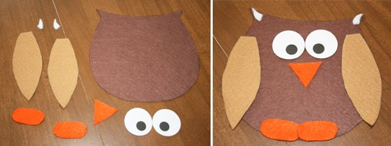
Обведіть крейдою та виріжте по контуру.

Slide 10
Доберіть картон для фону. Фон може бути темний або світлий, залежно від того, яку частину доби ви хочете зобразити.
На картон наклейте фон.
9. Змастіть тканину з виворітного боку клеєм та наклейте аплікацію основу.
10. По черзі наклейте елементи.
Доповніть виріб деталями (очі, ніс, животик, лапки, гілочки).

Slide 11
Готову аплікацію покладіть під прес
до повного висихання.

